Slide 1
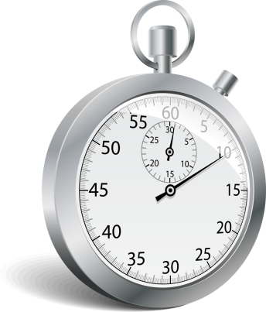

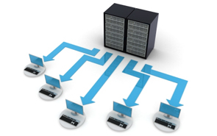
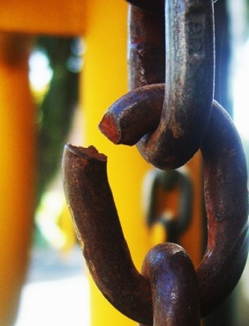
Optimisation
Les temps de réponse
La disponibilité du système
La capacité de montée en charge
La robustesse

Slide 2
Sommaire
Détail du projet demandé
Proposition afin de résoudre le projet
Présentation de la réalisation/code
Annexe
Question/Remarque

Slide 3
Détail du projet demandé.
Le but :
Réaliser une application mobile qui permet de sauvegarder régulièrement le contenu d'un ou plusieurs répertoires vers un serveur.
Les contraintes :
l'application doit être authentifiée auprès du serveur.
les communications entre l'application et le serveur seront protégées en confidentialité et en intégrité.
l'application ne doit pas être gourmande en ressources.
le serveur doit être capable de supporter plusieurs connexion simultanées.
si le contenu d'un fichier d'un répertoire surveillé change, il faut le mettre à jour sur le serveur.
si un fichier est supprimé, il faut le supprimer sur le serveur.

Slide 4
Proposition afin de résoudre le projet
Point important pour l’application:
Serveur :
Un dossier global regroupant les dossiers de chaque utilisateur.
Afficher la listes des documents de l’utilisateur si il accède au serveur.
Mobile :
Récupérer les dossiers mis dans la configuration
Avoir installé l’application.

Slide 5
Proposition afin de résoudre le projet
Fonction serveur :
Authentification()
ConsulterFichier()
Déchiffrement(listMobile) return listMobiledechiffrer
ComparaisonList(listMobiledechiffrer, ListServer) return listAModifier
ChiffrementListAmodifier(listAModifier) return list
EnvoiDemandeFichier(list)
DéchiffrementRecuperation(listFichier)
RemplacementList(<Fichier>)

Slide 6
Proposition afin de résoudre le projet
Fonction mobile :
Authentification(login, MDP)
Synchronisation(URL,IsAuthen) (Une fois authentifié pour la première fois faire fonctionner l’autosynchro)
Envoi ()
Chiffrement(*)
TestConnexion()
récupérationListeFichier()
EnvoiListFichiers(URL,List(Nom_Fichier,DateModification))
EnvoiFichiers(URL,List(Fichier ))
SI envoie a été faite manuellement -MessageOnFinish(SucessCallBack,ErrorCallBack)

